Slide 1
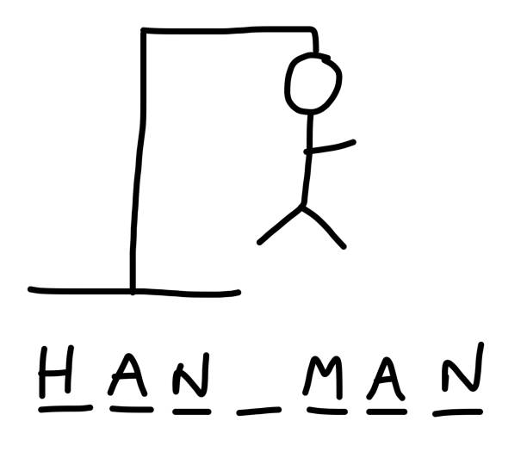
Präsentation Programmieren galgenmännchen
Celine Gugel
Lena Steinbrink
Valentin Müller
Jannik Oßwald
Thi Tuong Vy Nguyen
ON22

Slide 2
Inhalt
Programmieren ON22
Ideenfindung
Spielerklärung
Benötigte Funktionen
Spielaufbau
Beispiel

Slide 3
Benötigte Funktionen
Auswahl Spielmodus
Spielmodus 1
Spiel gegen den Computer
aus einem Array mit vorgegebenen Wörtern soll ein Wort zufällig ausgegeben werden und das Spiel startet
Spielmodus 2
Spiel mit eigener Worteingabe
über die Scanner-Funktion wird ein Wort als String abgefragt
Bedingungen: Wort hat mindestens zwei Zeichen, keine Leerzeichen oder Sonderzeichen
60 Leerzeichen einfügen, damit Spielauswahl nicht mehr zu sehen ist
(Modus 3)
Spiel verlassen

Slide 4
Benötigte Funktionen
Buchstabeneingabe
neue Klasse Spiel anlegen
Funktion zur Buchstabeneingabe programmieren mit den verschiedenen Bedingungen
ein Char, damit nur der erste Buchstabe genommen wird
ein Array mit den Buchstaben an der entsprechenden Stelle vom Wort für die Ausgabe in der Konsole
Bedingungen:
Mindestens 2 Zeichen lang
enthält keine Leerzeichen oder Sonderzeichen

Slide 5
Benötigte Funktionen
Ausgabe der Konsole
„Hurra! Deine Eingabe war richtig!”, wenn Eingabe richtig ist
„Falsche Eingabe“, wenn Eingabe falsch ist
"Das Spiel Hangman wurde gestartet!“ wenn das Spiel gestartet wurde
"Spielmodus 1: Spiele gegen den Computer"
"Spielmodus 2: Gib ein eigenes Wort ein (Multiplayer)"
„Wenn du das Spiel beenden möchtest, kannst du exit eingeben.“ damit der Spieler weiß, wie er das Spiel beenden kann
„Es wurde Spielmodus 1/2 gewählt.“ um dem Spieler mitzuteilen, in welchem Spielmodus er sich befindet
„Ein Buchstabe bitte:“ als Aufforderung für den Spieler ein Wort einzugeben
„Das Spiel wird beendet“, wenn der Spieler das Spiel beendet

Slide 6
Benötigte Funktionen
Spielablauf
Funktionen:
„zeichneSpiel“, um die Zeichnung dann auch ausgeben zu können
„vergleichechar“
„Schonversucht“
„getstatus“ aktueller Spielstatus

Slide 7
Benötigte Funktionen
Variablen:
anzahlFalscheBuchstaben (int)
spielVerloren (boolean)
spielGewonnen (boolean)
arrFalscheBuchstaben
arrGegebeneWörter
final

Slide 8
Programmieren ON22

Slide 9
Programmieren ON22

Slide 10
Programmieren ON22

Slide 11
VIELEN DANK!
Programmieren ON22
Celine Gugel, Lena Steinbrink, Valentin Müller,
Jannik Oßwald , Thi Tuong Vy Nguyen

